Slide 2
목차
01
02
03
04
팀 소개
기획 배경
팀원 및 역할 소개
서비스의 기획 배경 소개
기능 소개
차별점
서비스의 기능들 소개
경쟁 서비스와 비교 분석
05
설계
06
진행 상황
서비스의 전체적인 흐름 소개
현재까지 진행한 내용 소개

Slide 3
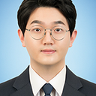
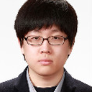
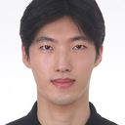

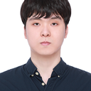

팀 소개 : A702
BE
FE
김동언(팀장)
박동환
회원
채팅
화면 구성
이찬희
이연학
사연
아이템
화면 구성
최웅렬
최다은
노래 스트리밍
서버 구축
화면 구성

Slide 4
2. 기획 배경

Slide 5

기획 배경
FE

Slide 6

기획 배경
FE

Slide 7

기획 배경
FE

Slide 8

기획 배경
FE

Slide 9

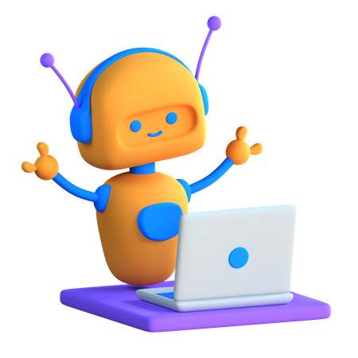


기획 배경
FE
서비스 목표
인공지능 DJ를 활용해 24시간 무중단 라디오 서비스 제작

Slide 10
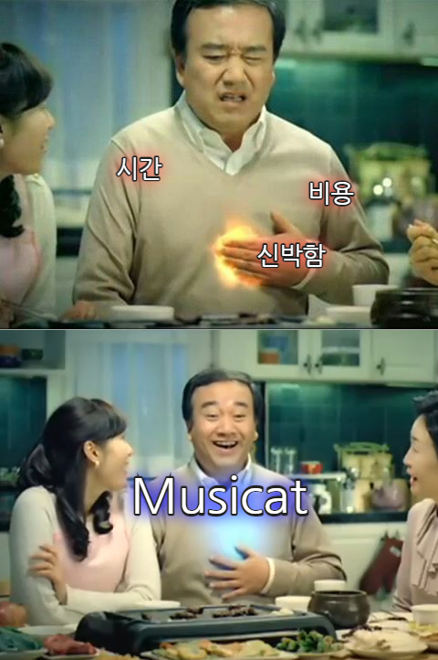
기획 배경 : 효과
FE
기대 효과
사용자
연중 무휴 중단 없는 서비스 경험
관리자
라디오 관리 비용 절약
재미
AI DJ의 신박한 대답

Slide 11
3. 기능 소개

Slide 12
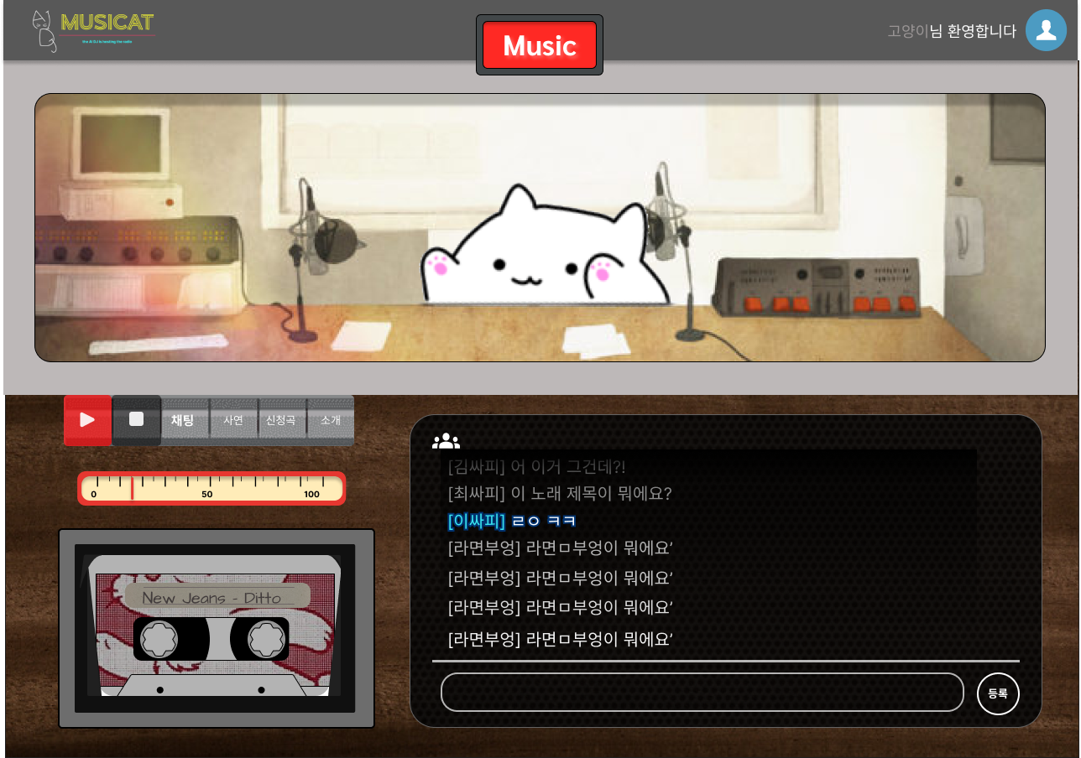
기능 소개
3가지 상태로 진행
채팅 반응
Chat
노래 재생
Music
사연 낭독
Story
사용자 기능
소통
Chatting
노래 신청
Music Request
사연 투고
Story Submit

Slide 13
기능 소개
1. 24시간 무중단 서비스
3가지 상태의 로테이션
2. 츄르[재화]
MusiCat 서비스에서 사용되는 재화
각 종 서비스 이용에 사용
최초 가입 시와 로그인 할 때 획득

Slide 14
기능 소개 : 메인페이지

Slide 15
기능 소개 : 메인페이지
현재 상태
사용자 상태 파악

Slide 16
기능 소개 : 메인페이지
인공 지능 DJ
상태에 따라 모션 수행

Slide 17
기능 소개 : 메인페이지
현재 음악 재생 곡
현재 재생 중인 음악

Slide 18
기능 소개 : 메인페이지
상호 작용 버튼
버튼에 따라 기능 실행
채팅
사연 투고
노래 신청
이용 방법 안내

Slide 19
기능 소개 : 메인페이지
상호 작용 보드
버튼 선택 화면 제공

Slide 20
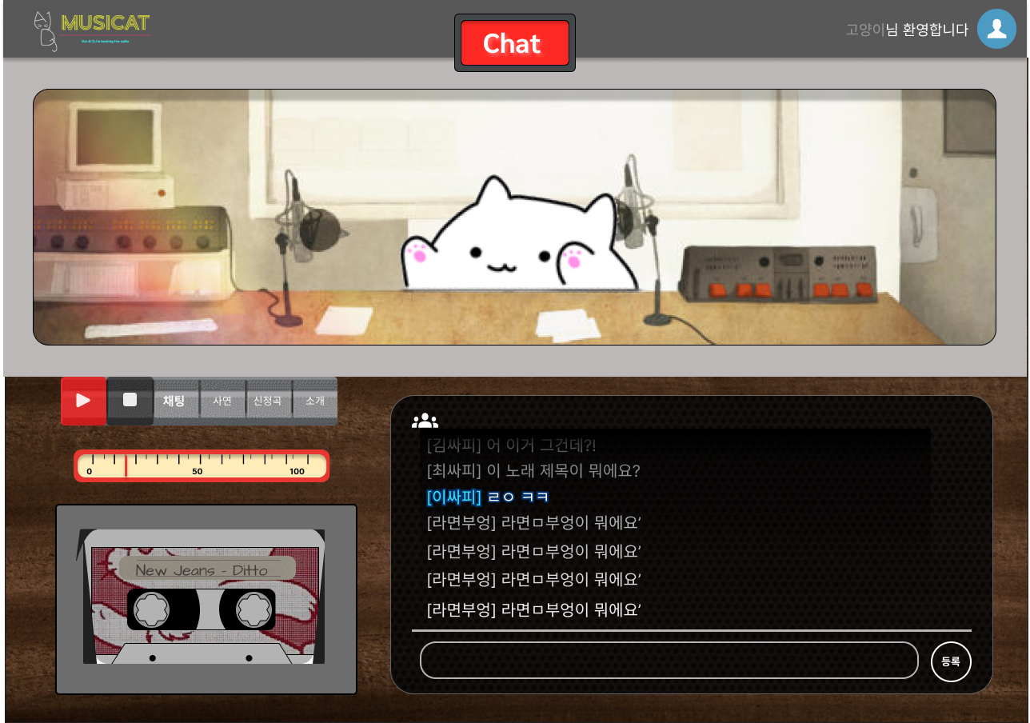

기능 소개 : 채팅

Slide 21
기능 소개 : 채팅
1. 필터링
비속어 검사 실시
사용자에게 경고, 화면표시 X
경고 누적이면 Ban
2. 채팅 반응
채팅에 대해 가중치 점수 부여
역치 이상 채팅 중 순위에 따라 대답

Slide 22
기능 소개 : 채팅
라면ㅁ부엉이 뭐에요??
이상한 질문을 하면 어떻게 답변할까요???

Slide 23
기능 소개 : 채팅
안녕하세요.
“라면부엉이”는 한국말로 라면과 부엉이를 합쳐 놓은 말입니다. 이 표현은 한국에서 라면을 즐기며 밤새 늦게까지 깨어 있는 사람들을 나타내는 유머스러한 용어일 수 있습니다. 그러나 라면부엉이가 구체적으로 어떤 상황이나 콘텐츠와 관련이 있는지는 명확하지 않습니다. 더 구체적인 정보나 맥락이 제공되지 않는 한, 이 표현의 정확한 의미를 파악하기는 어렵습니다.
합리적인 답변을 하는 것을 확인할 수 있습니다.
-> 사용자들에게 만족스러운 상호작용을 제공

Slide 24
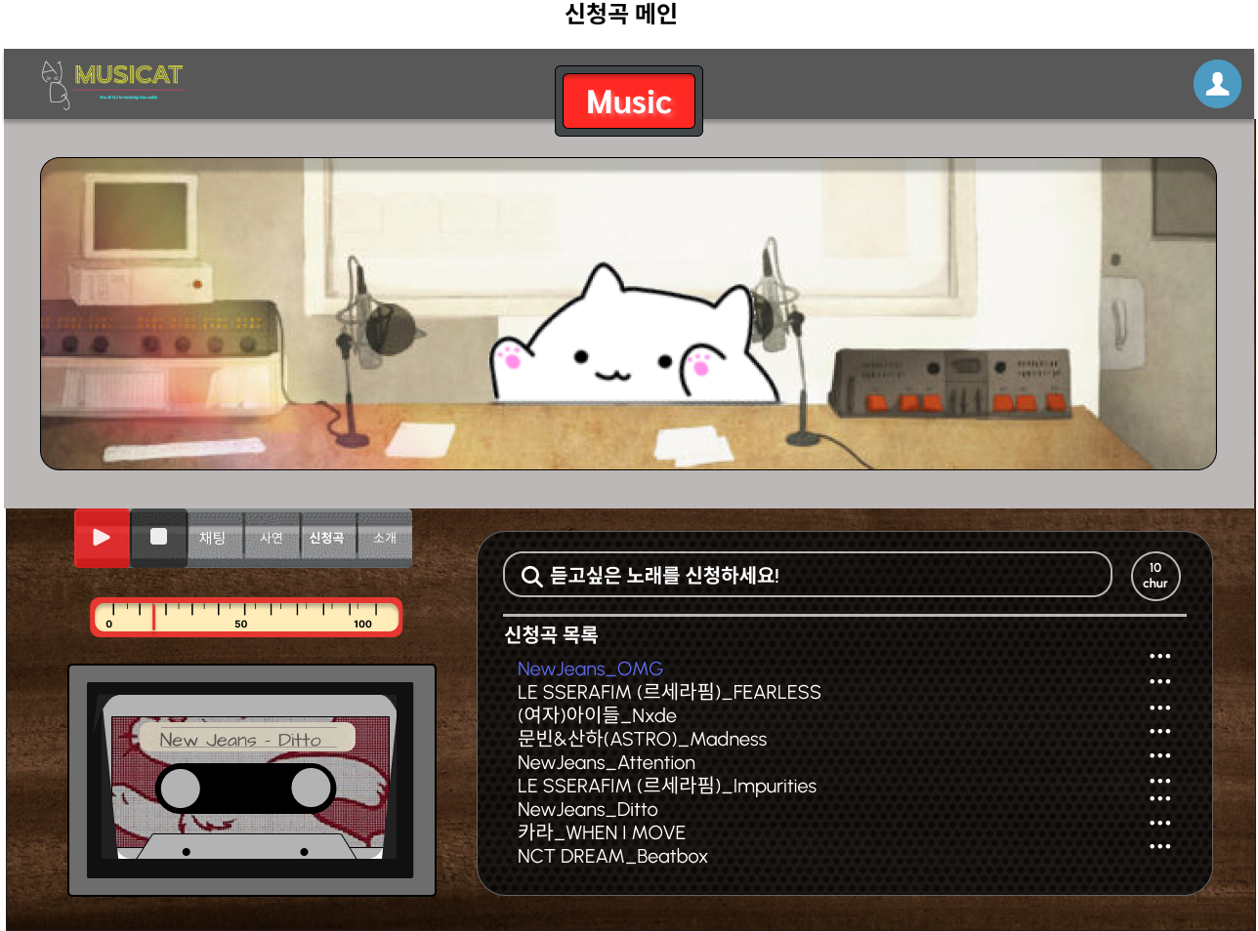

기능 소개 : 노래
FE

Slide 25
기능 소개 : 노래
FE
사용자 기능 : 노래 신청
츄르(재화)를 사용해 노래 신청
서버 상태 : 노래 재생
신청곡이 있을 경우 신청곡 먼저 재생
신청곡이 없을 경우 서버에서 임의 재생

Slide 26
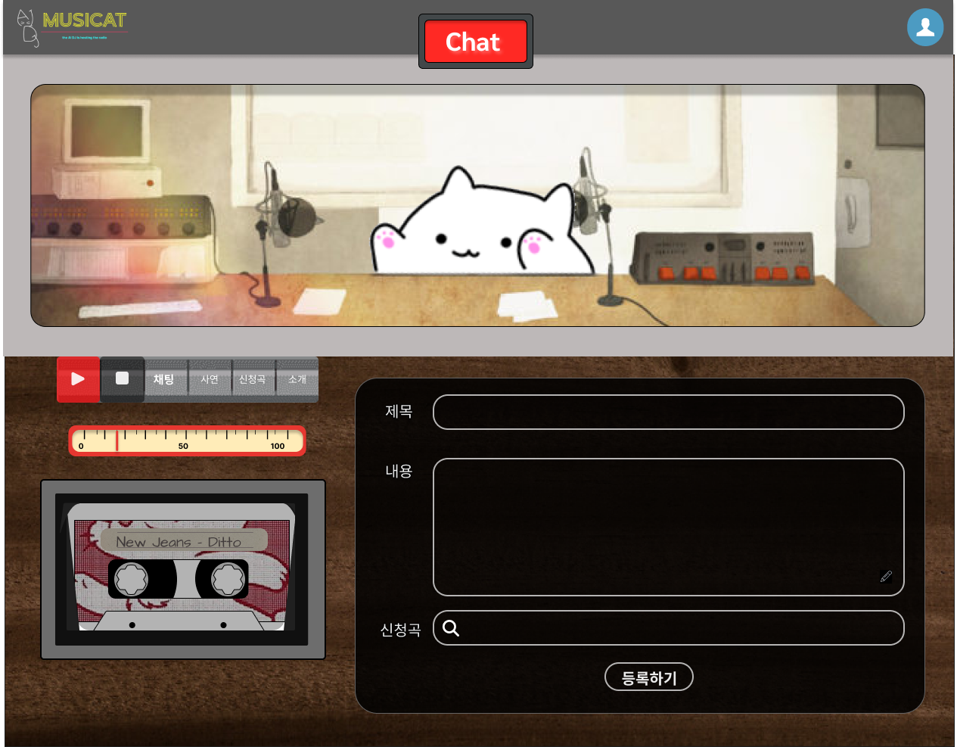
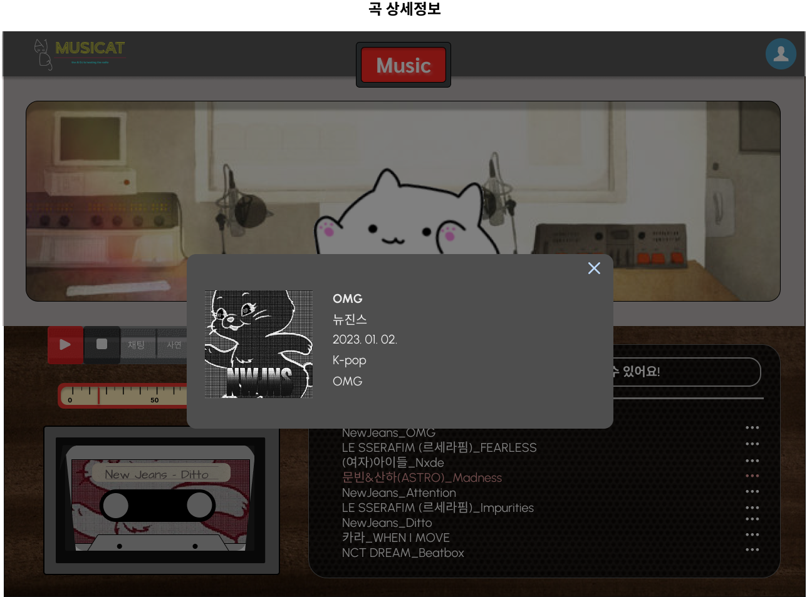

기능 소개 : 사연

Slide 27
기능 소개 : 사연 신청
사용자 기능 : 사연 신청
츄르를 소비해 사연신청
필터링을 통해 사연의 점수 책정
설정치 이상이면 DB에 저장

Slide 28

기능 소개 : 사연 낭독
1. 사연 선별
노래 상태일 때 TTS를 통해 음성파일 생성
DB에 저장된 사연 중 최신순 선택 낭독

Slide 29
4. 차별점

Slide 30
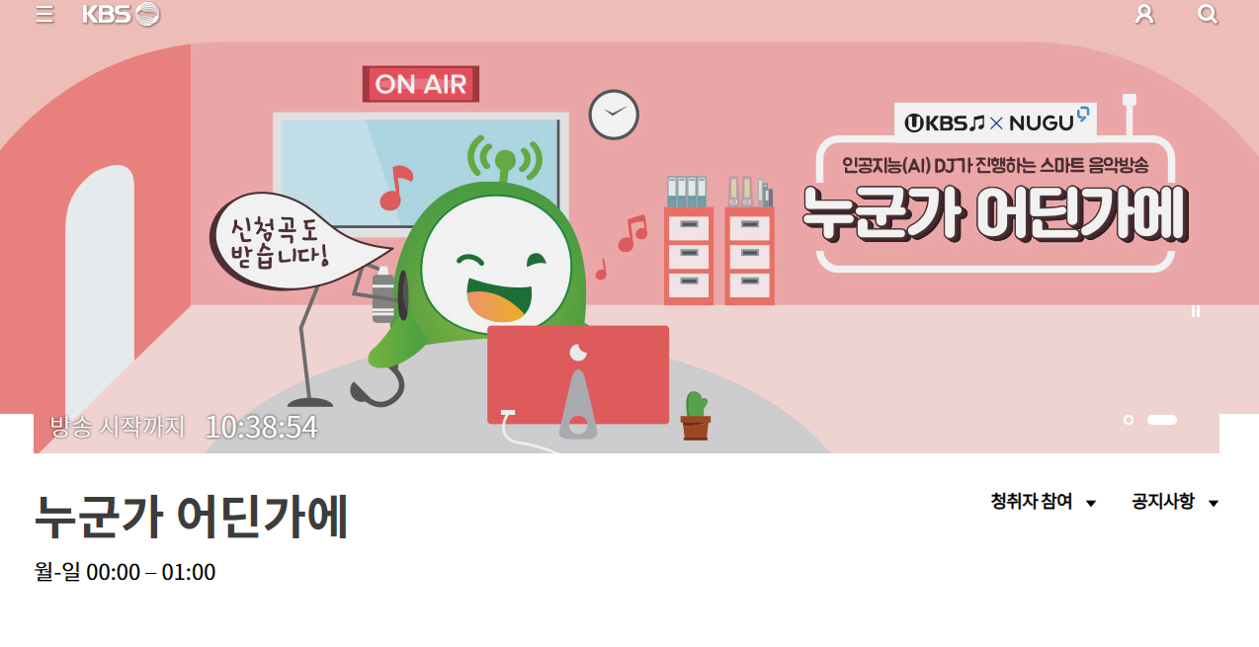
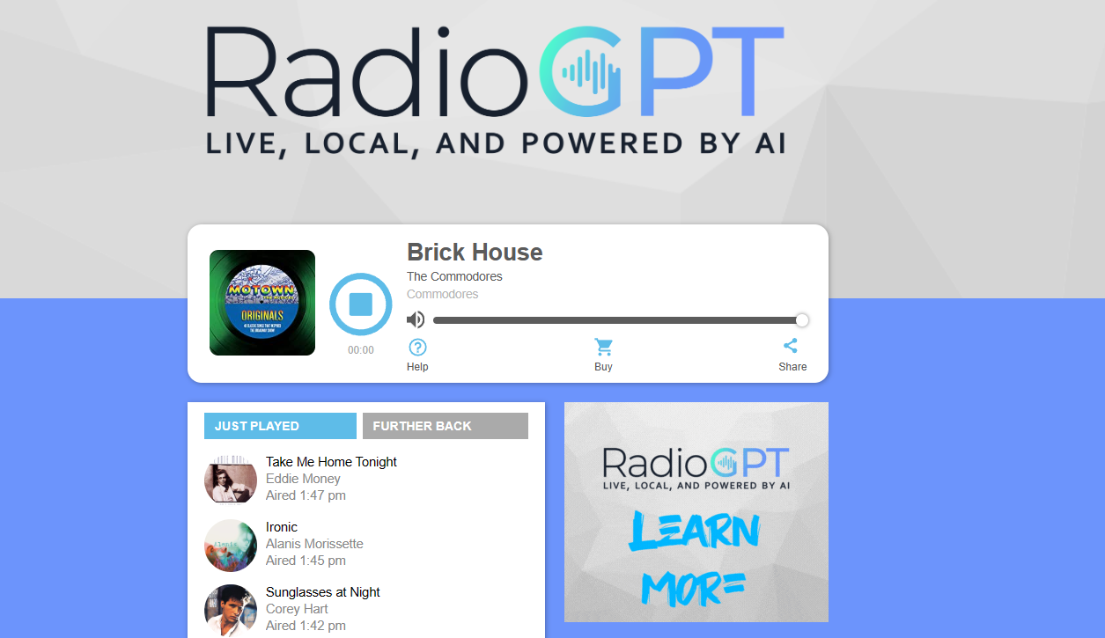
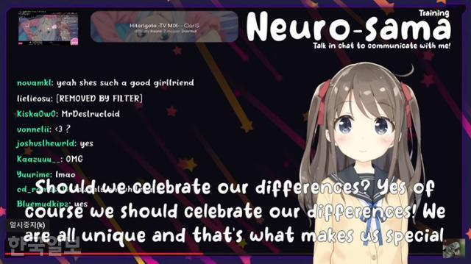
차별점 : 경쟁사 분석
FE
누군가 어딘가에
RadioGPT
Neuro-Sama
U-KBS MUSIC에서 방송되는 인공지능 음악 프로그램
인공지능 기반 라디오 방송국
실시간으로 소통 가능한 인공지능 유튜버

Slide 31




차별점 - 정리
FE
 | MusiCat | Radio GPT | KBS AI Radio ‘누군가 어딘가에’ | Twitch ‘Neuro-sama’
연중 무휴 | O | O | X | X
댓글 반응 | O | X | X | O
사연 낭독 | O | X | O | X
그래픽 인터페이스 | O | O | X | O
채팅과 사연 반응을 통해
다른 AI 서비스 보다 사용자와 상호작용이 가능
24시간 제공을 통해
사람은 불가능한 Full Schedule 소화 가능

Slide 32
5. 설계

Slide 33
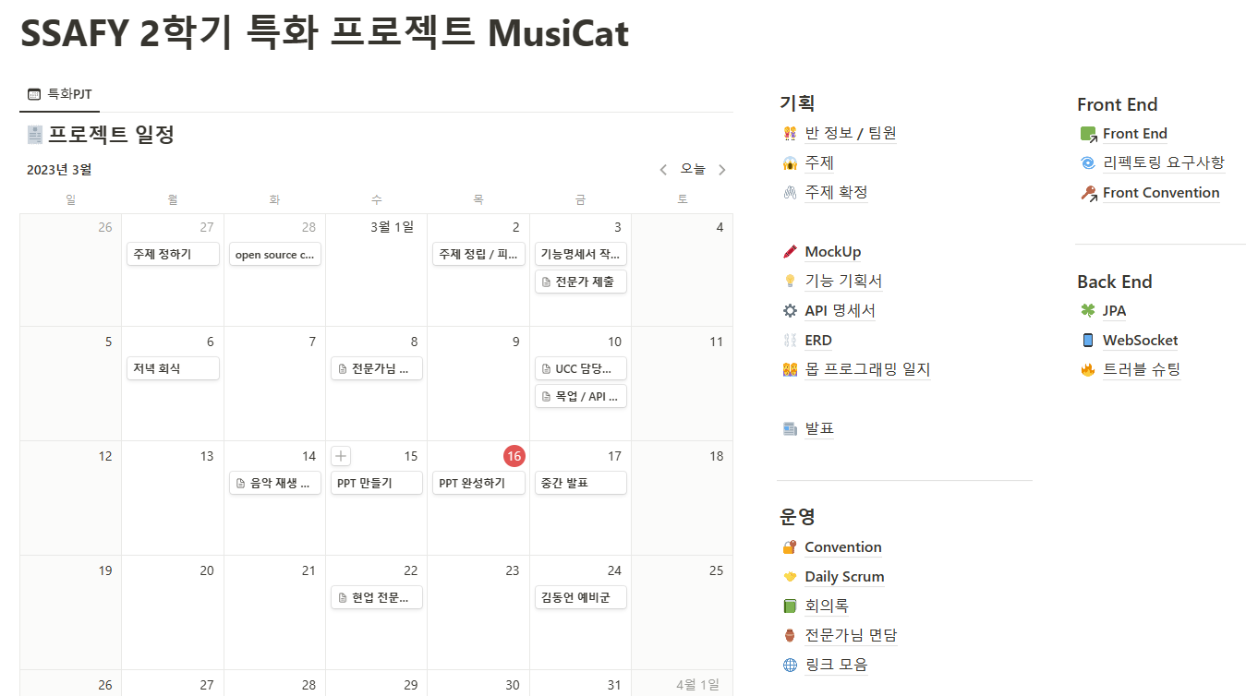
설계 : 노션
Notes:
노션 메인페이지, 기술 명세서, API, ERD, 피그마

Slide 34
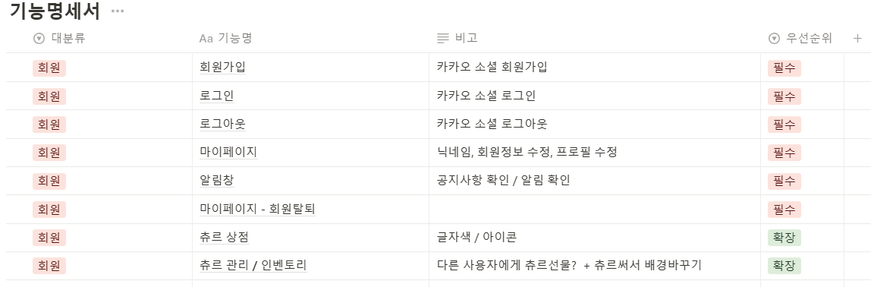
설계 : 기술 명세서
Notes:
노션 메인페이지, 기술 명세서, API, ERD, 피그마

Slide 35
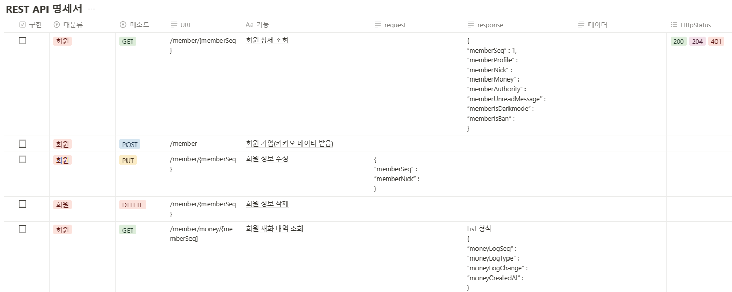
설계 : API 명세서
Notes:
노션 메인페이지, 기술 명세서, API, ERD, 피그마

Slide 36
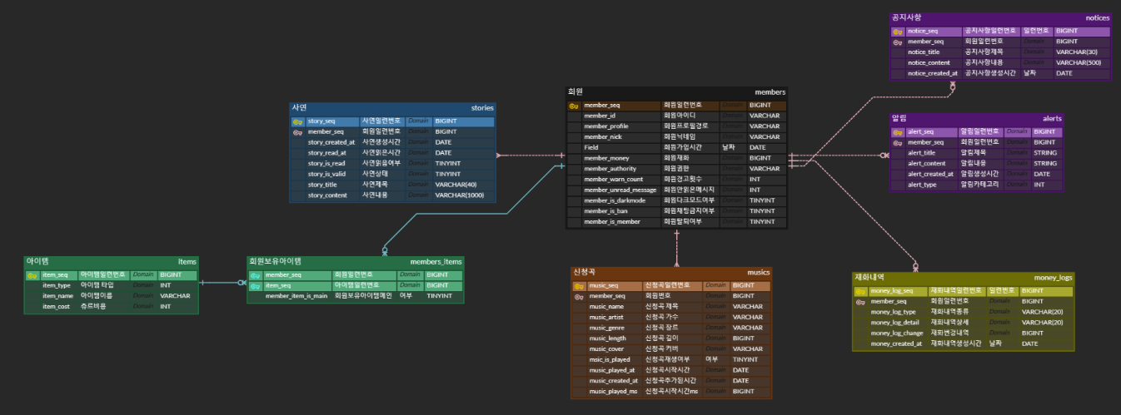
설계 : ERD
Notes:
노션 메인페이지, 기술 명세서, API, ERD, 피그마

Slide 37
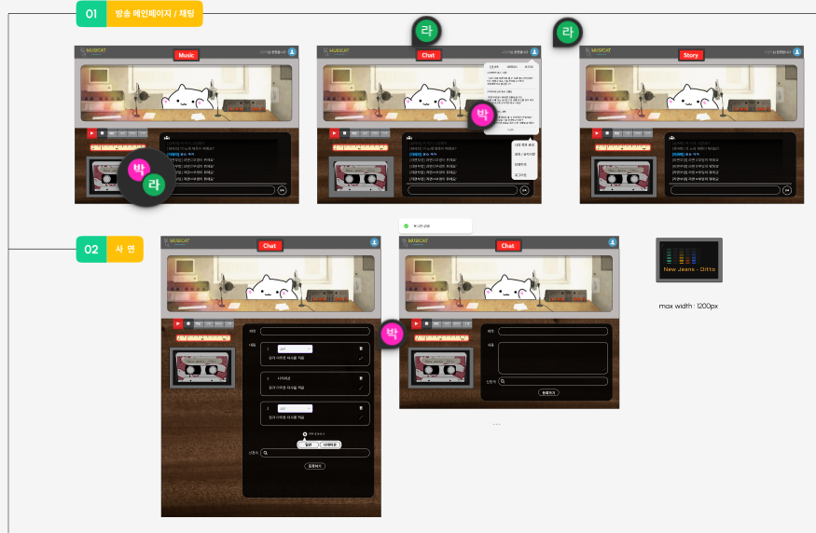
설계 : Figma
Notes:
노션 메인페이지, 기술 명세서, API, ERD, 피그마

Slide 38

















설계 : 기술 스택
Infra |  | FrontEnd |  | BackEnd |  | DataBase
 | Docker |  | React 18 |  | Java |  | MariaDB
 | Jenkins |  | TypeScript |  | Python |  | Redis
 | Nginx |  | ReactQuery |  | SpringBoot
 | Zookeeper |  | Recoil |  | Hibernate
 | Kafka |  | Vite |  | Django

Slide 39
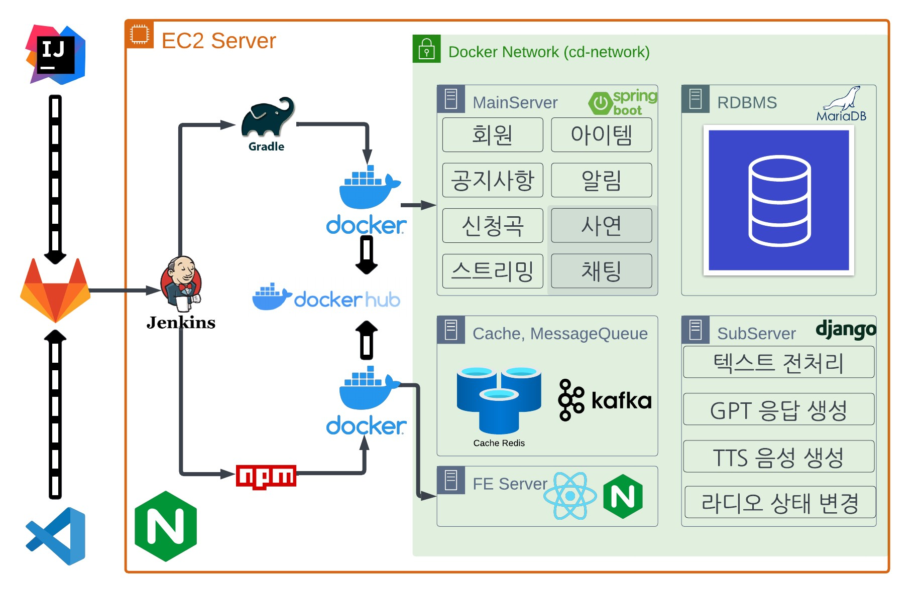
설계 : 서비스 아키텍처
Notes:
BackEnd, FrontEnd가 각각의 gitlab branch에 push를 하면 jenkins에서 자동으로 배포를 하도록 설정할 예정입니다.
Db접근과 websocket을 하는 Springboot
Ai를 통해 텍스트 전처리 작업을 하고 외부 api와 연결하는 Django
이 둘을 연결하는 메시지큐 kafka 로 구성되어 있습니다.
예를 들어) 사용자가 채팅을 치면 WebSocket을 통해 SpringBoot Server 에 들어옵니다.
채팅은 kafka를 통해 Django 서버로 넘어가고, 비속어 필터링, 한글 자음 모음 제거, 특수문자 제거와 같은 처리를 거칩니다.
그 이후, chatgpt를 이용해 채팅에 점수를 매겨 임시로 저장하고, 채팅을 읽어주는 시간에 가장 점수가 높은 채팅을 꺼낸 뒤 chatgpt로 응답을 생성한 뒤 TTS를 만들고 이를 메인 서버로 전송합니다.
메인서버로 전송 후 실행시켜 채팅에 대한 대답을 합니다.
이런 식으로 구성되어 있지만 내부적으로 논의 중이고 더 좋은 방법이 생기면 변경할 예정 입니다.

Slide 40
6. 진행 상황

Slide 41
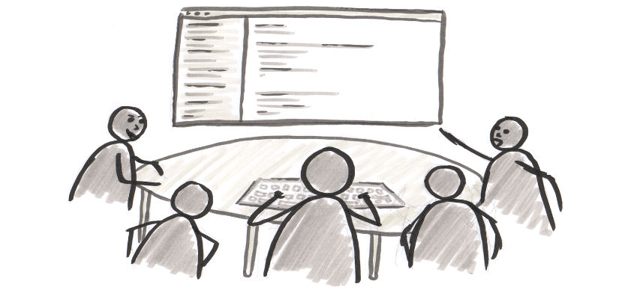
진행 상황 : 몹 프로그래밍
한 명의 드라이버와 여러 명의 프로그래머가 하나의 PC로 코딩 또는 문서화 작업을 진행하는 개발 방식

Slide 42
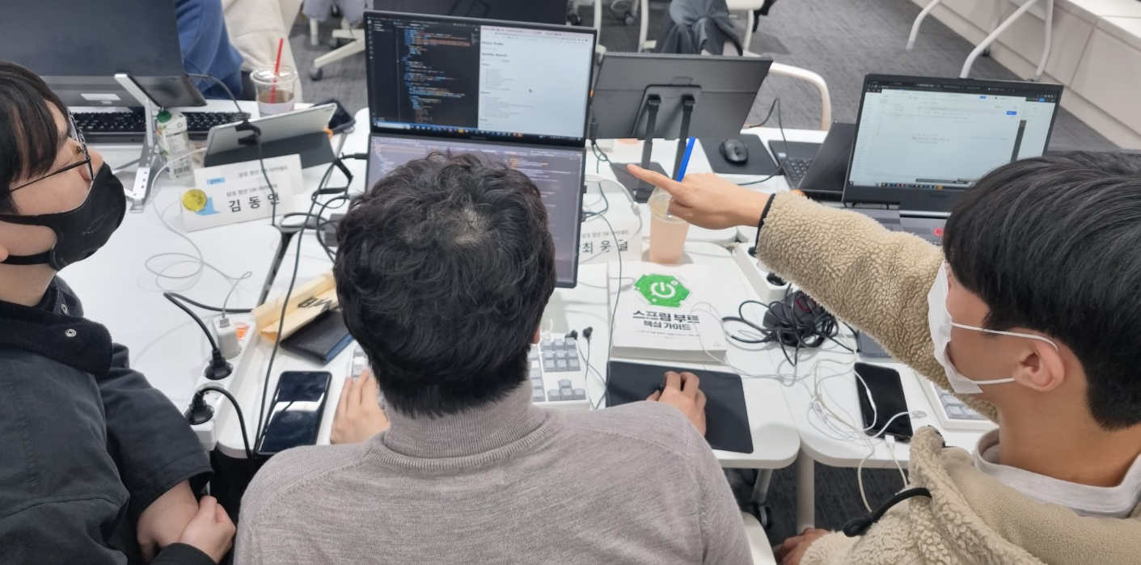
진행 상황 : 몹 프로그래밍

Slide 43
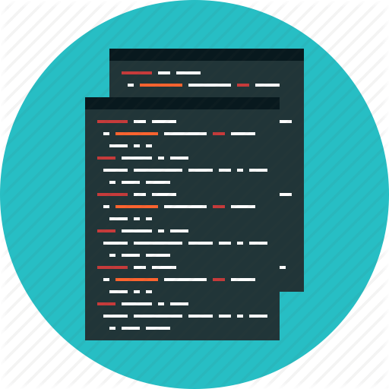

진행 상황 : 몹 프로그래밍 장점
Convention 설정과 적용
Skeleton Code 작성

Slide 44
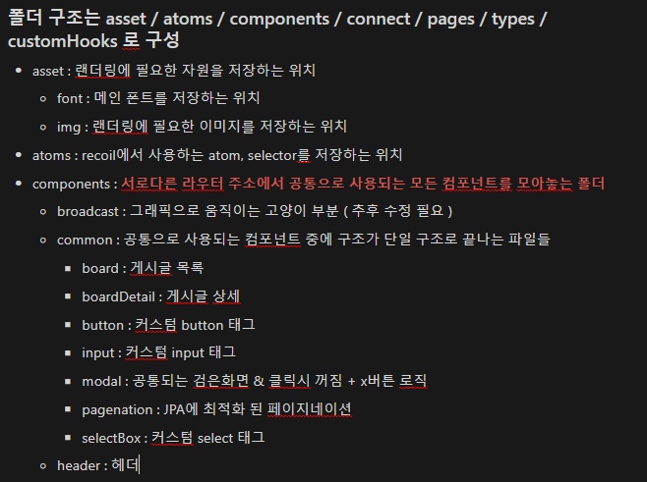
진행 상황 : 컨벤션 정립

Slide 45
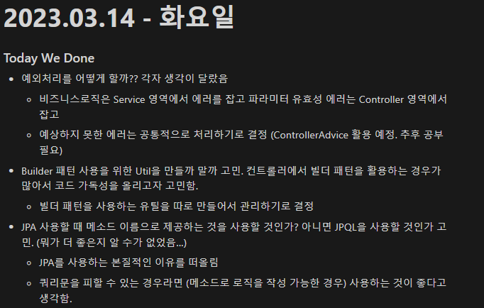
진행 상황 : 컨벤션 정립

Slide 46
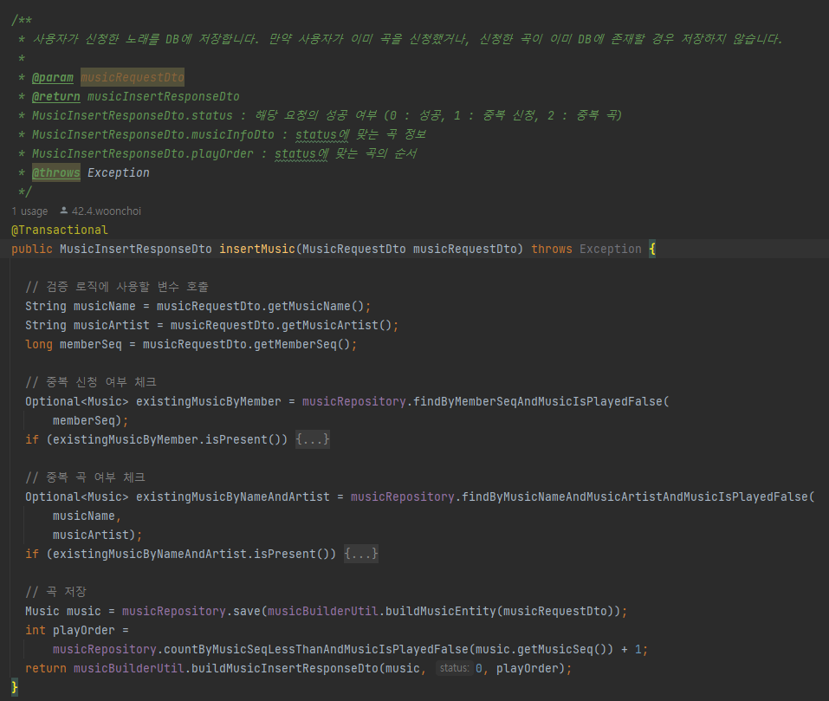
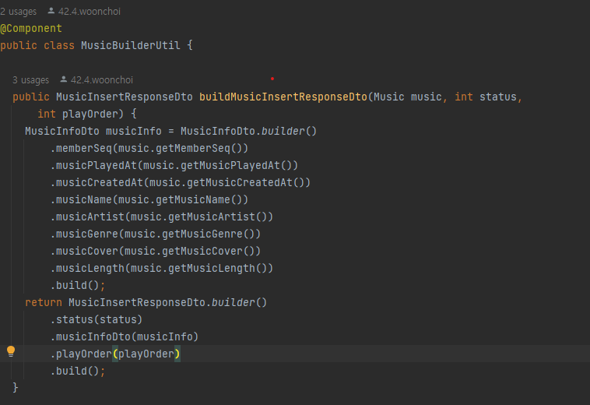
진행 상황 : 몹 프로그래밍 장점
예시)
BuilderUtil class 활용해
Builder를 통해 객체 생성

Slide 47
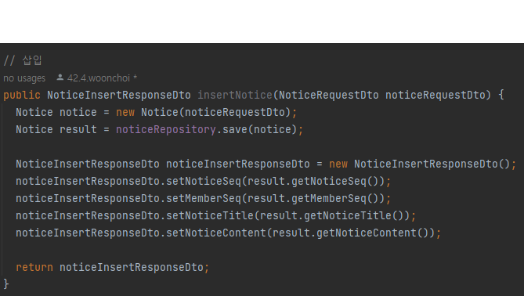
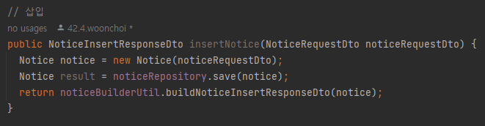
진행 상황 : 몹 프로그래밍 장점
Before
After
Set -> BuilderUtil
코드 간결, 통일성 -> 생산성 증가

Slide 48
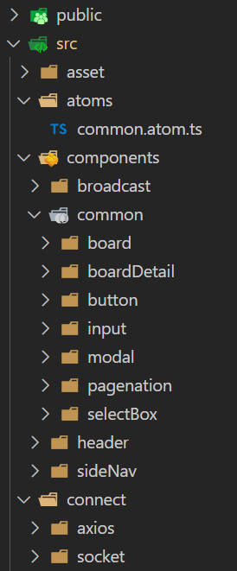

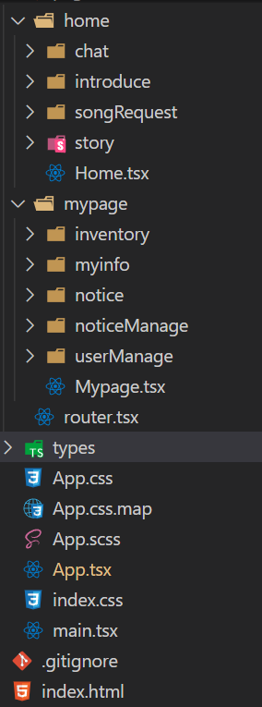

진행 상황 : 구조 코드
프론트 구조 구성
재사용성을 기준으로 컴포넌트를 분리
AJAX 통신 및 소켓통신의 역할 분리
State 관리를 위한 atom, customHooks 분리
타입스크립트를 위해 Interface 별도 분리
공통 컴포넌트를 우선으로 코드 작성 중

Slide 49

진행 상황 : 향후 계획

Slide 50


Slide 51
Q n A

